Slide 1
Application, Presentation, Session Layer
PROGRAM STUDI TEKNIK INFORMATIKA
Jaringan Komputer

Slide 2
Topik Bahasan
Pengetahuan dasar jaringan
Peran dan Pengaruh Jaringan dalam Kehidupan
Aplikasi dalam Jaringan
Konsep Berkomunikasi dalam Jaringan Komputer
Kualitas dan Risiko Jaringan

Slide 3
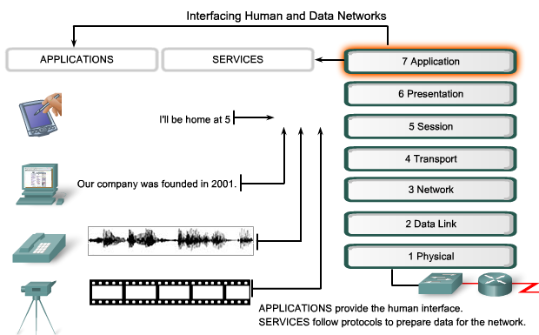
Aplikasi User, Services dan Protokol
Aplikasi menyediakan sarana untuk manusia untuk membuat sebuah pesan
Layer services menyediakan layanan untuk menghubungkan perangkat ke jaringan
Protocol menyediakan aturan dan format mengenai bagaimana data tersebut diperlakukan

Slide 4
Model OSI → Layer 7 Application
Layer dimana user berinteraksi dengan network.
Sebagai interface (penghubung) yang memungkinkan aplikasi-aplikasi saling berkomunikasi melalui network.
Contoh service :
File Transfer
Mail services
Directory services
Web services

Slide 5
Model OSI → Layer 6 Presentation
Mendefinisikan bagaimana format data ditampilkan sehingga data yang dikirimkan dapat dikenali oleh komputer penerima.
Translasi : interopearbilitas antara metode encoding yang berbeda.
Compression : kompresi data pada sisi pengirim dan dekompresi pada sisi penerima.
Encryption : enkripsi pada sisi pengirim dan dekripsi pada sisi penerima.
Contoh format data : jpg, avi, ASCII, binari.

Slide 6
Model OSI → Layer 5 Session
Mendefinisikan bagaimana menjalin, mengontrol, dan mengakhiri komunikasi antara 2 host (komputer).
Komunikasi antar 2 host itu disebut sebagai session.
Menjaga agar session-session yang terjalin antar 2 host tetap terpisah satu sama lain.

Slide 7
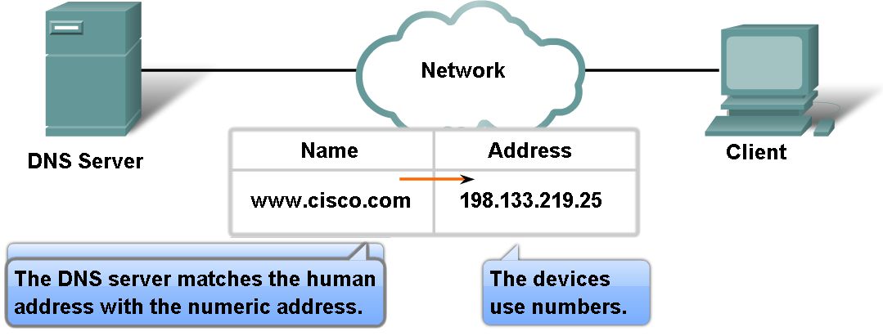
DNS Services and Protocol
DNS protocol merupakan sebuah servis yang digunakan untuk menerjemahkan nama sebuah perangkat menjadi numerik IP address

Slide 8
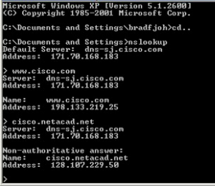
DNS Services and Protocol
Mudah penggunaannya
Konsisten, IP address sebuah komputer bisa berubah tapi host name tidak berubah.
Simple, user hanya menggunakan satu nama domain untuk mencari baik di Internet maupun di Intranet.

Slide 9
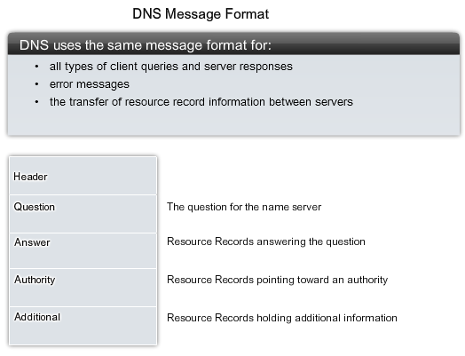
DNS Services and Protocol

Slide 10
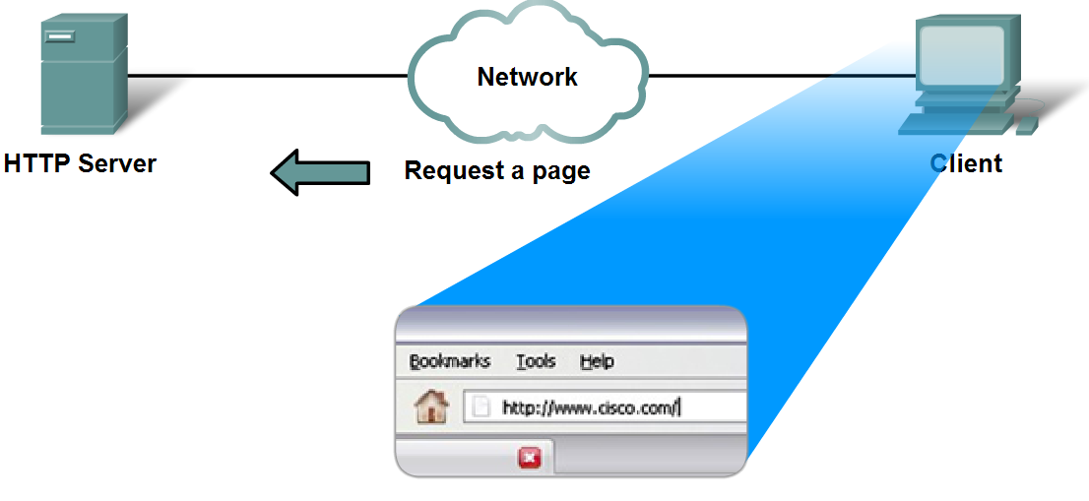
WWW Service and HTTP
HTTP didefiniskan sebagai sebuah request/response protocol untuk publish dan retrieve HTML pages
Untuk pengamanan komunikasi melewati Internet, HTTP Secure (HTTPS) protocol digunakan untuk akses ke web server
HTTPS menggunakan Secure Socket Layer (SSL) atau Transport Layer Security(TLS) sebagai sublayer dibawah HTTP aplikasi layer yang biasa

Slide 11
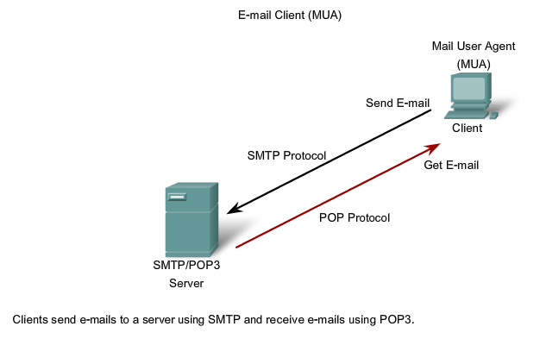
E-mail Services and SMTP/POP Protocols
Contoh Application layer protocols yang digunakan untuk pengiriman email adalah Post Office Protocol (POP) dan Simple Mail Transfer Protocol (SMTP)
Mail User Agent (MUA) atau e-mail client memungkinkan pesan agar bisa diterima dan dikirmkan melalui mailbox.

Slide 12
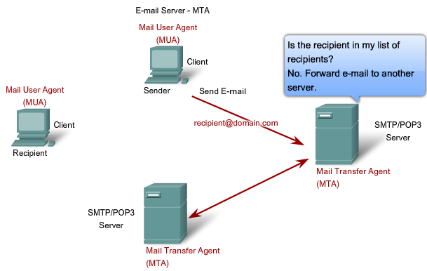
Operasi pada E-mail Server
Pada Umumnya, e-mail server bekerja dengan 2 jenis Operasi:
Mail Transfer Agent (MTA) yang digunakan untuk forward e-mail ke server yang lain.
Contoh:
client menggunakan yahoo, ingin mengirimkan ke penerima yang menggunakan gmail. Proses server yahoo memforward ke gmail server adalah proses MTA

Slide 13
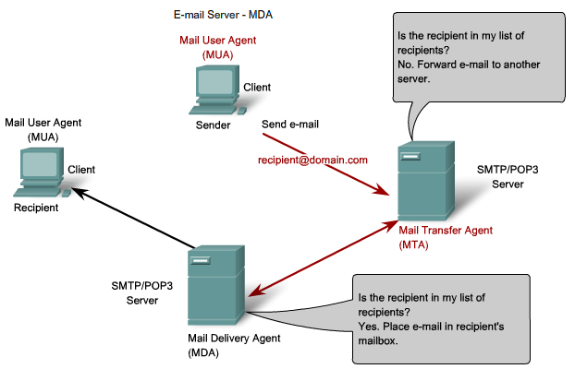
Operasi pada E-mail Server
Mail Delivery Agent (MDA) melakukan pengiriman sebenarnya. Proses ini juga menangani final delivery issues, seperti virus scanning, spam filtering, dan return-receipt handling

Slide 14
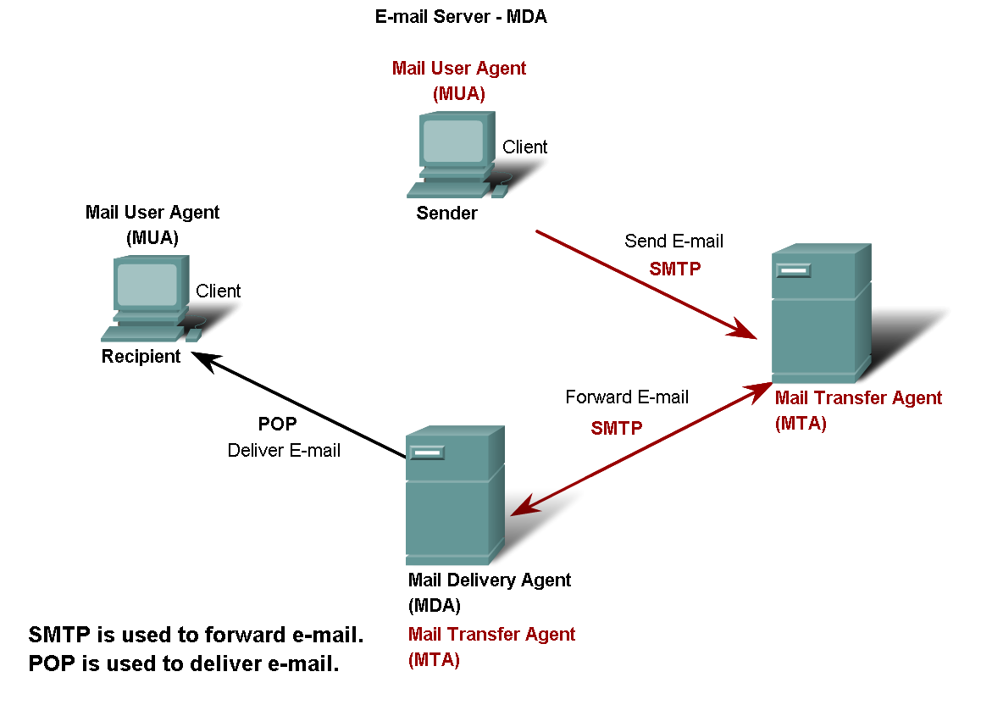
E-mail Services and SMTP/POP Protocols
POP and POP3 (Post Office Protocol, version 3) adalah protokol yang digunakan untuk inbound mail delivery protocols

Slide 15
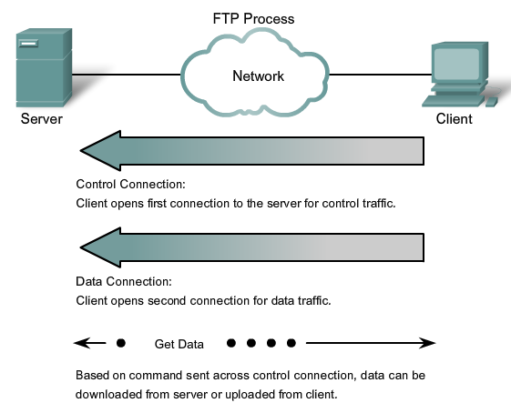
File Transfer Protocol (FTP)
FTP dibangun agar memungkinkan file transfer antara client dan server

Slide 16
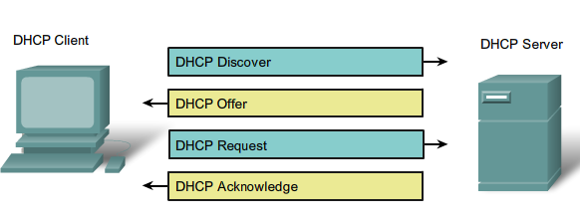
Dynamic Host Configuration Protocol (DHCP)
Memungkinkan untuk sebuah perangkat dalam jaringan mendapatkan IP Address dan informasi lainnya dari DHCP server.
Servis ini secara otomatis memberikan IP addresses, subnet masks, gateway dan IP networking parameters lainnya

Slide 17
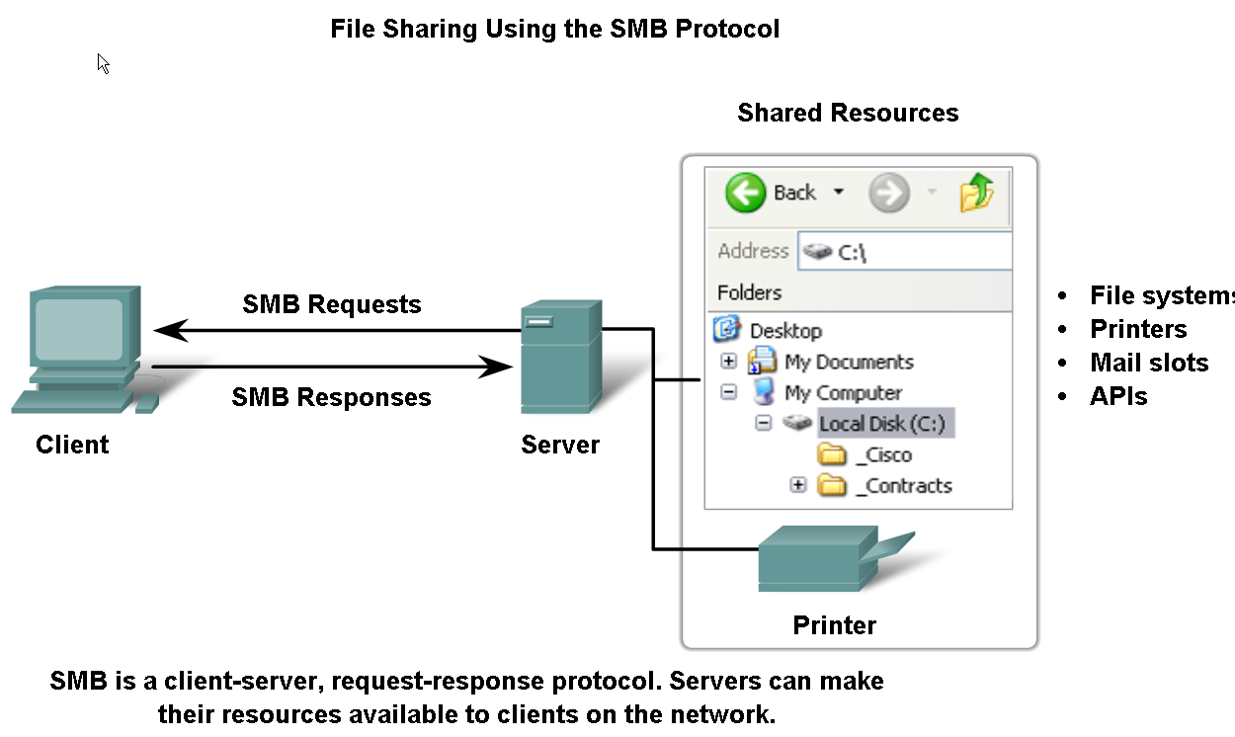
File Sharing Services dan SMB protocol
Server Message Block (SMB) adalah client/server protokol untuk file sharing

Slide 18
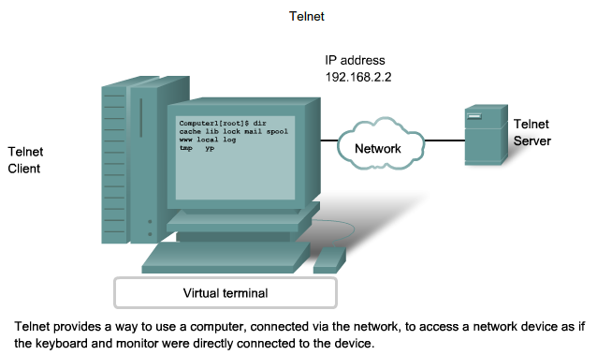
Telnet Services and Protocol
Telnet digunakan untuk remote login ke sebuah perangkat dalam jaringan
Koneksi Telnet disebut juga sebagai Virtual Terminal (VTY) session

Slide 19

THANKS
ANY QUESTIONS?

